Slide 1
§4.2.2 圆与圆的位置关系

Slide 2
圆C₁：(x-a)²+(y-b)²=r₁²(r₁>0)
圆C₂：(x-c)²+(y-d)²=r₂²(r₂>0)
(1)利用连心线长与|r₁+r₂|和| r₁-r₂ |的大小关系判断：
连心线长> |r₁+r₂|
圆C₁与圆C₂相离
连心线长= |r₁+r₂|
圆C₁与圆C₂外切
|r₁-r₂|<连心线长< |r₁+r₂|
圆C₁与圆C₂相交
连心线长= |r₁-r₂|
圆C₁与圆C₂内切
连心线长< |r₁+r₂|
圆C₁与圆C₂内含

Slide 3
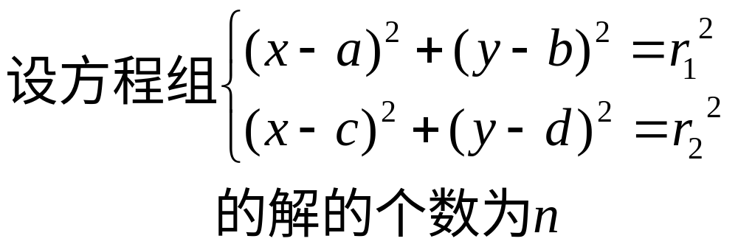
(2) 利用两个圆的方程组成方程组的实数解的个数：
△<0
n=0
两个圆相离\内含
△=0
n=1
两个圆相切
△>0
n=2
两个圆相交

Slide 4
1、 已知圆C₁ : x²+y²+2x+8y-8=0和 圆C₂ ：x²+y²-4x-4y-2=0，试判断圆C₁与圆C₂的位置关系.

Slide 5
练习：
已知圆C₁ : x²+y²+2x+3y+1=0
和圆C₂ ：x²+y²+4x+3y+2=0，
试判断圆C₁与圆C₂的位置关系.

Slide 6
2、圆x²+y²-2x-5=0与圆x²+y²+2x-4y-4=0的交点为A，B，则线段AB的垂直平分线的方程是( ).
A、x+y-1=0 B、 2x-y+1=0
C、x-2y+1=0 D、 x-y+1=0
3、圆x²+y²-2x-5=0与圆x²+y²+2x-4y-4=0的交点 为A，B，求线段AB所在直线的方程；求线段AB的长，

Slide 7
4、求通过直线l:2x+y+4=0与圆C:x²+y²+2x-4y+1=0的交点，并且有最小面积的圆C的方程.

Slide 8
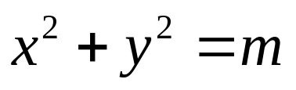
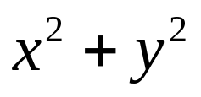
5、若圆： 与圆 ＋6x－8y+9＝0
有公共点，求实数m的取值范围．

Slide 9
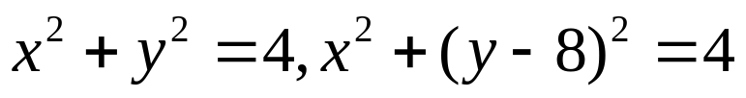
6、已知两圆： ，若直线y=x+b
在两圆之间通过，求实数b的取值范围
7、求圆： ＋4x－4y＋7＝0和
圆： －4x－10y＋13＝0
的公切线所在直线方程？

